Slide 1


Slide 2

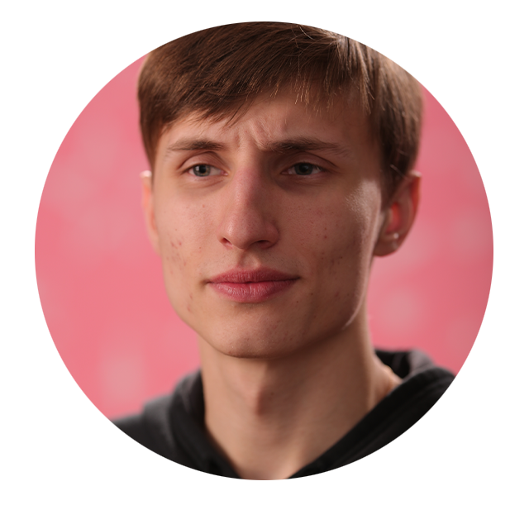
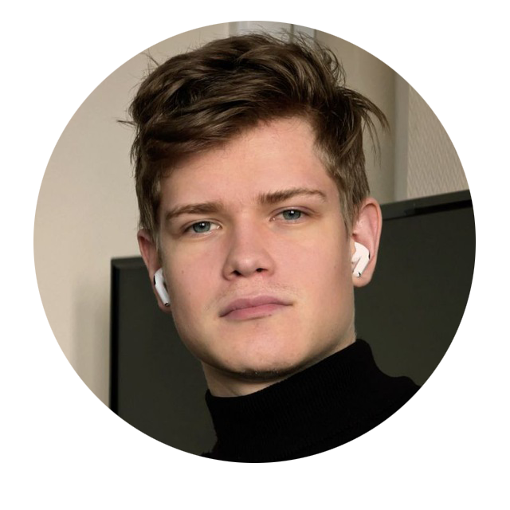
ISP RAS
ISP RAS
Programming enjoyer and capable worker

Slide 3
План
Что такое Pirater?
Похожие решения
Архитектура
Тесты
Демо

Slide 4
Цели проекта
Обучение
Pet project backend + frontend
Сетевой стек

Slide 5



Существующие решения

Slide 6



Стек технологий
Golang
ReactJs
Nginx

Slide 7


Хранение
MySql
Redis

Slide 8



Дополнительно
Swagger
Docker
GNU Make
Hls

Slide 9
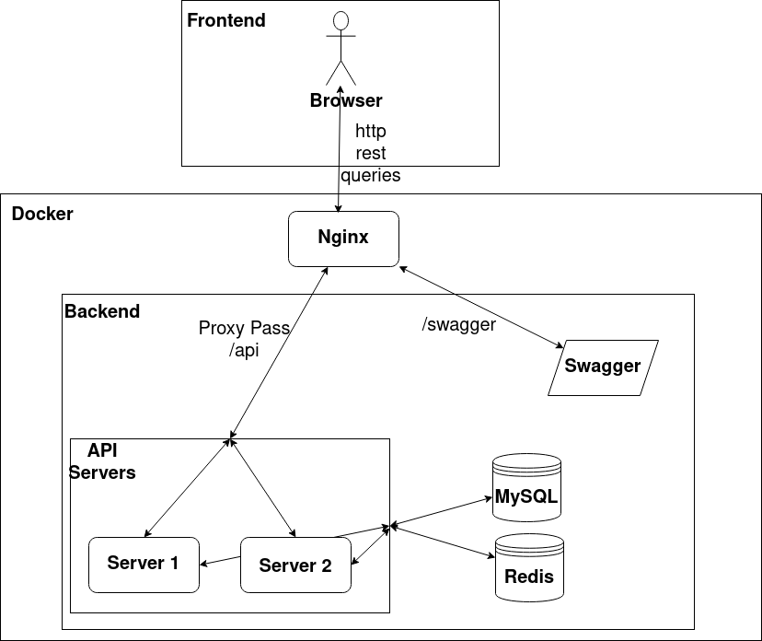
Архитектура

Slide 10
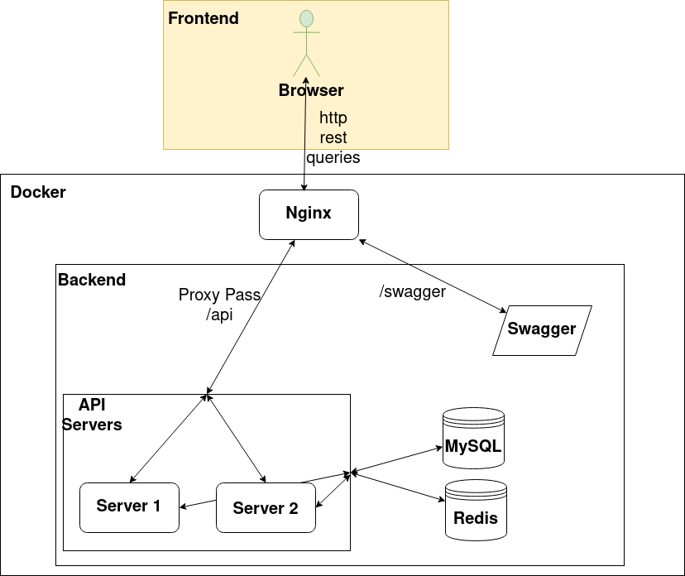
Frontend

Slide 11
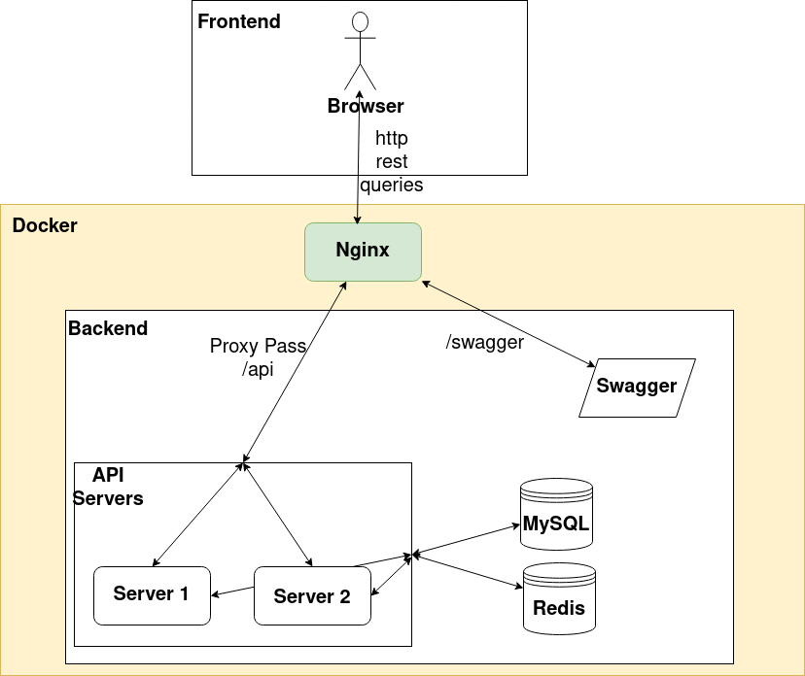
MiddleEnd

Slide 12
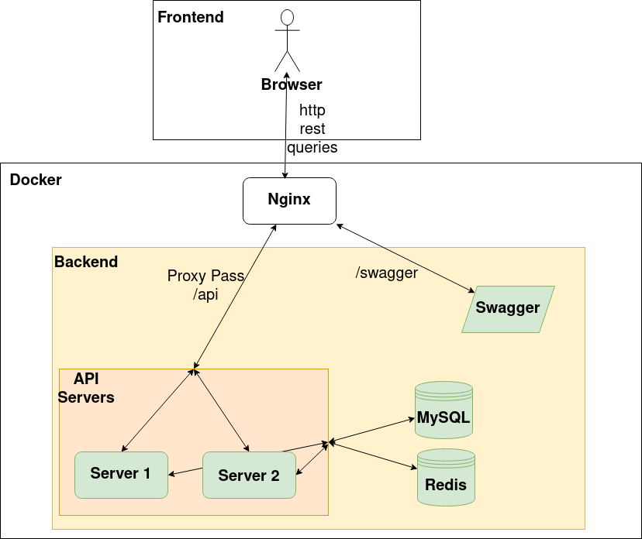
Backend

Slide 13

Стриминг
RTMP

Slide 14



Стриминг
RTMP

Slide 15
Фичи
Многоуровневая абстракция (store → repository → model repository)
Cookie
Отдельные сервисы в докер контейнерах
Прокси сервер на несколько апи серверов
Сваггер-сервер документация
Миграции

Slide 16
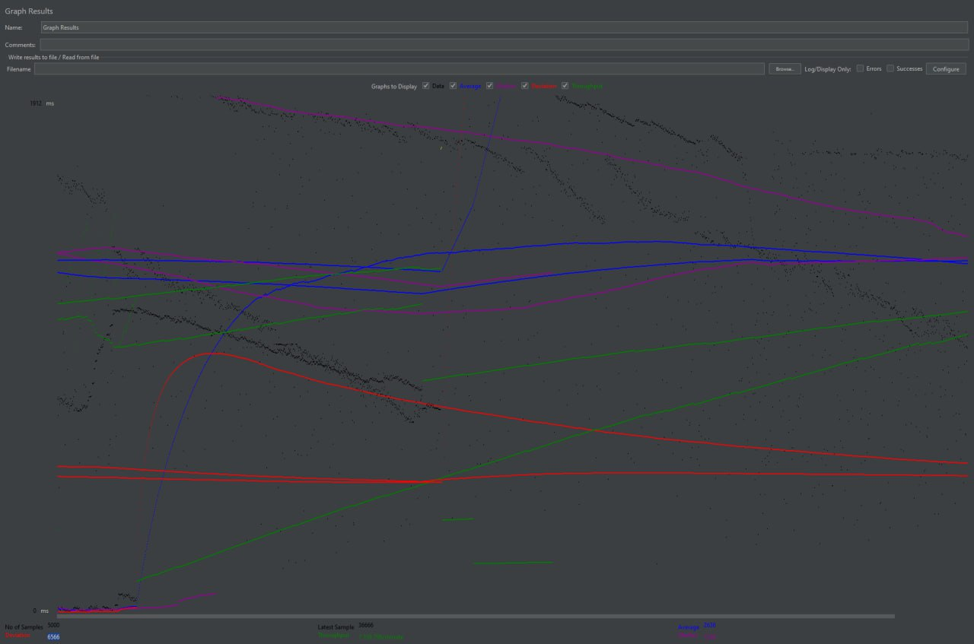
Тесты
5k запросов за 5 секунд

Slide 17
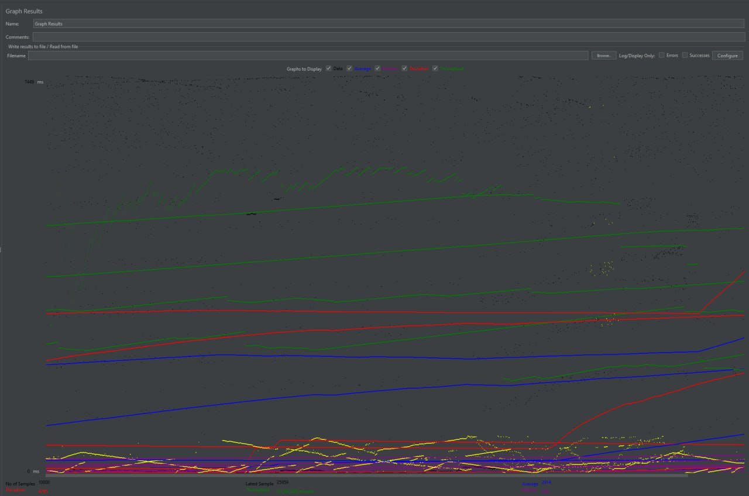
Тесты
10k запросов за 5 секунд

Slide 18
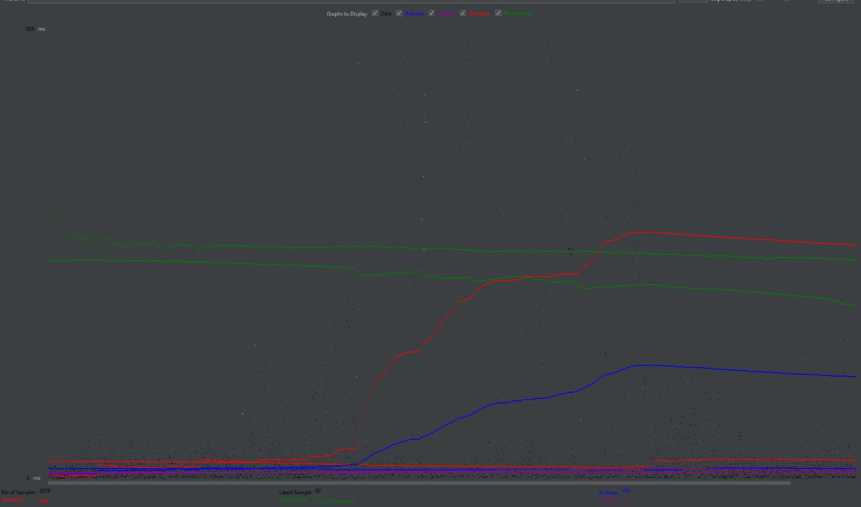
Тесты
50k запросов за 5 секунд

Slide 19

Демо

Slide 20
Чего нет, но хотелось бы
Документация
Кастомный плеер
Интерфейсы ко всем ручкам
Фильтры по фильмам
SSL
Replications
Postgres
GitHub Actions
Деплой на облаке

Slide 21
Отзывы и предложения

